Slide 1
关于长度单位与周长
小组成员:李戌冬 黄泽骏 刘弘毅 赵锶嘉 林嘉濠 刘烨桐(按座位排序)

Slide 2
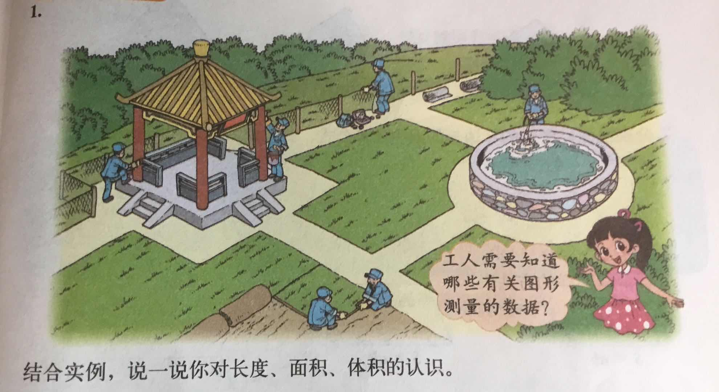
公园正在进行装修绿化

Slide 3
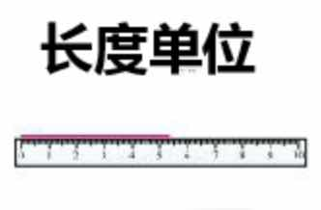
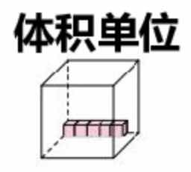
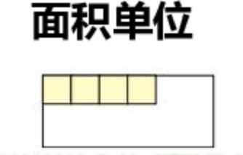
看一看,说一说
测量要有
“单位”
为什么要用统一的“单位”呢?
统一单位可以准确知道物体大小

Slide 4
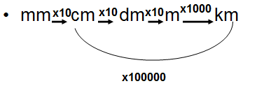
单位之间的进率
长度单位之间的进率

Slide 5
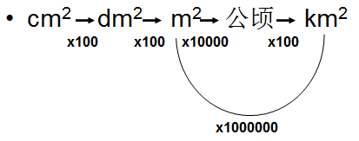
单位之间的进率
面积单位之间的进率

Slide 6
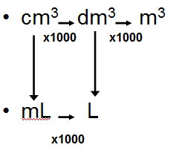
单位之间的进率
体积单位之间的进率

Slide 7
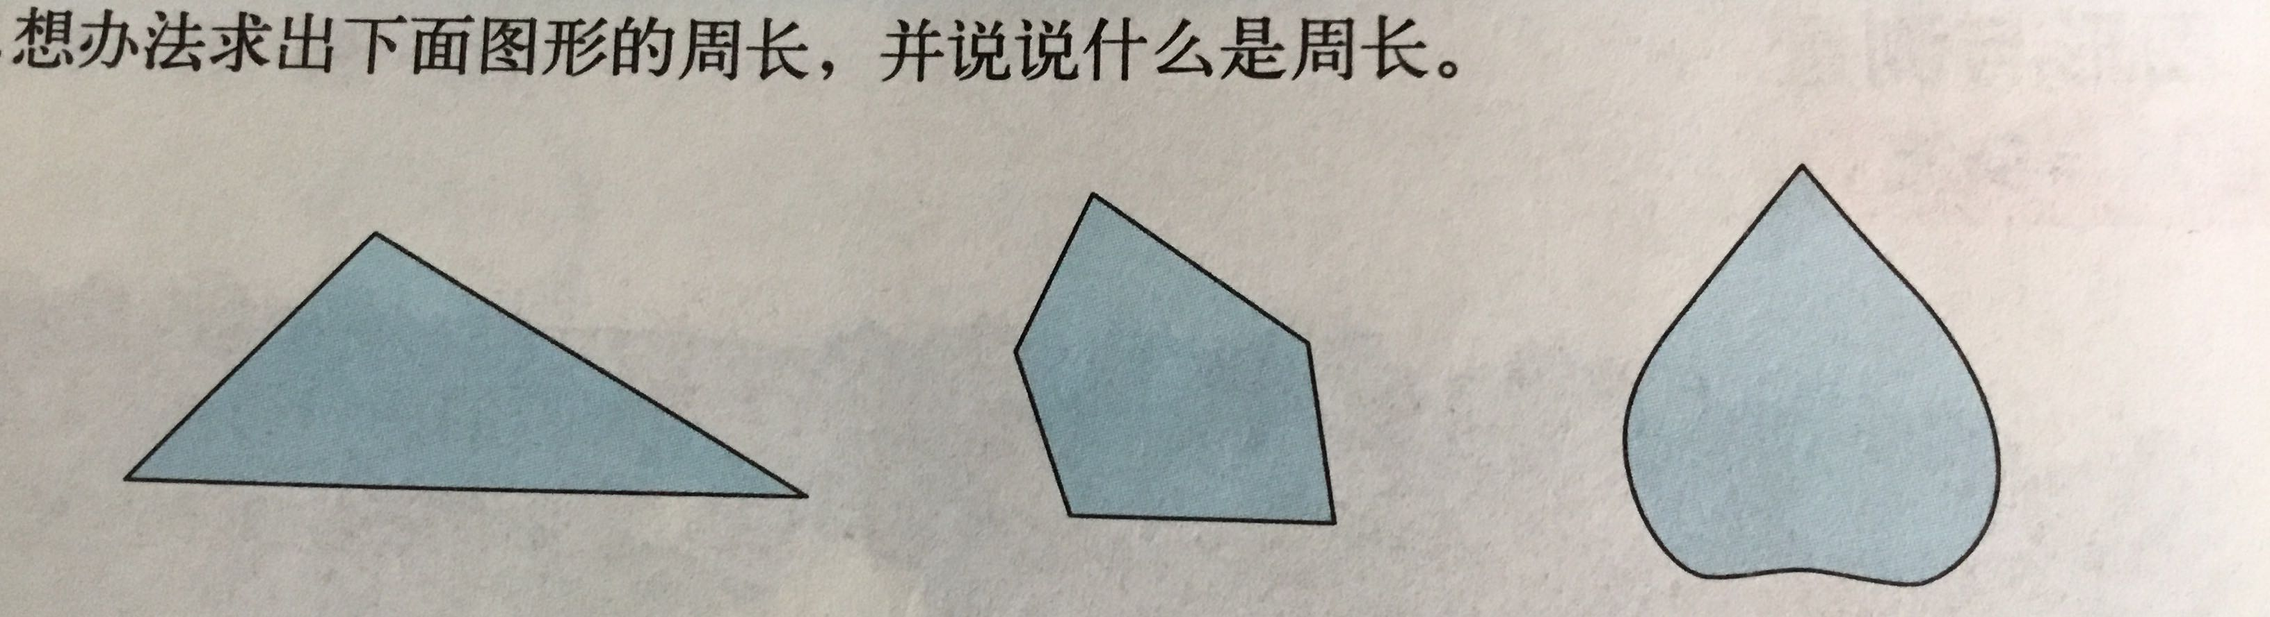
周长
绕封闭图形一周的长度，叫做周长。
第1，2个图形可以用尺子测量，第三个图形用线绕一圈再量线的长度

Slide 8
重点:周长公式
C_{正方形}=4a
C_{长方形}=2（a+b）
C_{扇形}=2πr×n/360+2r
C_{圆}=πd=2πr

Slide 9
关于长方形与正方形的周长推导
a
a
C_{正方形}=4a
a
a
a
b
b
C_{长方形}=2（a+b）
a

